Slide 1
金融市场与资本配置

Slide 2
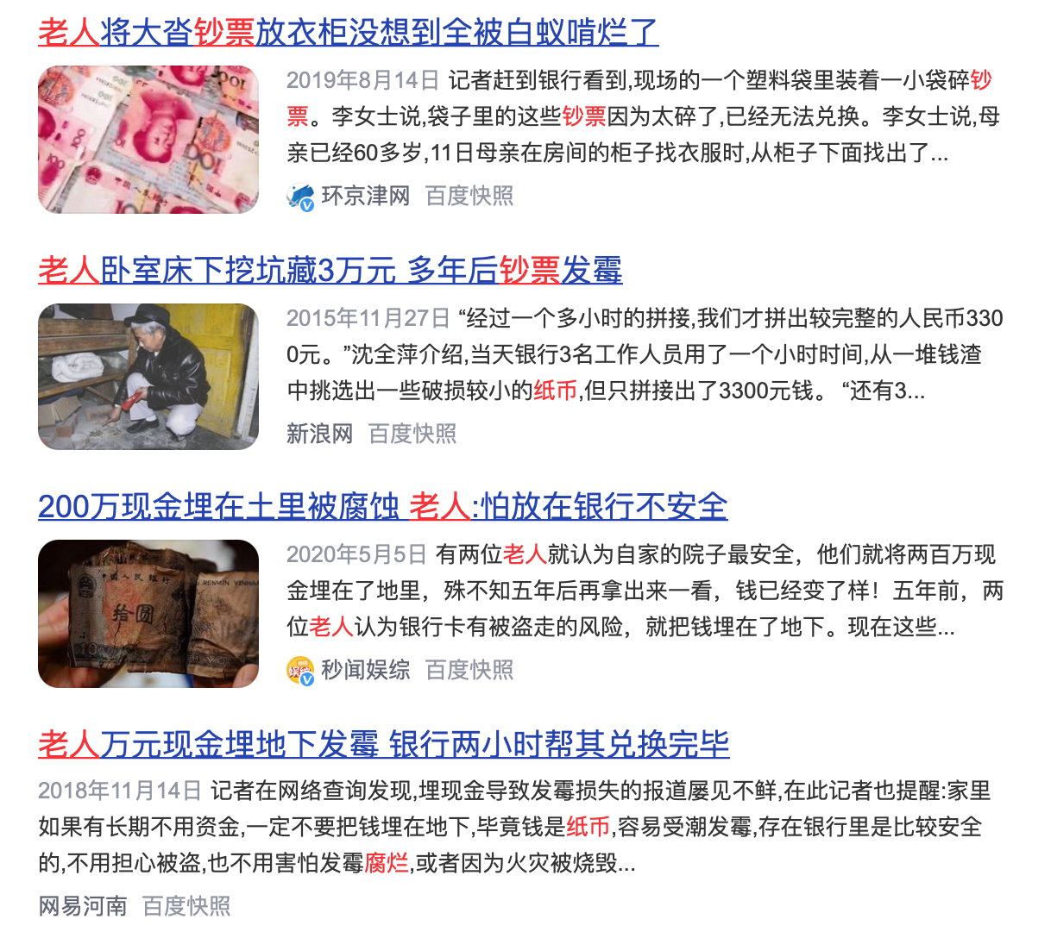
设想一个不存在金融的世界…

Slide 3
金融如何配置资本？

Slide 4
金融如何配置资本？
第一小节内容提要：
  一、金融的功能：跨时间、跨区域的资源配置
  二、金融抑制：利率管制与财政金融不分家

Slide 5
跨时间、跨区域的资源配置
跨时间的资源配置 ——服务于长期的发展
  当投资过剩而消费不足时，产品滞销，投资回报率下降，个人倾向选择当期消费
  当消费过度而投资不足时，产品脱销，投资回报率上升，个人和企业更倾向选择当期储蓄和投资
  在消费和投资的此消彼长中，达到最优的“黄金律”状态

Slide 6
跨时间、跨区域的资源配置
跨地区的资源配置 ——服务于全局的发展
  需求>供给⇒收益率↑ ：吸引其他地区的商品、劳动力或者资本进入，供给逐渐扩大
  供给>需求⇒收益率↓：进而资源又会流出，去寻找下一片收益率较高的区域
  资源在不同地区流动，最终形成“空间均衡”，即各地人均GDP大致相当

Slide 7
金融抑制：利率管制
①存贷款利率限制 ——主要表现形式
  利率市场长期以来受到不同程度的行政干预，官方利率显著低于市场利率
  长期压低利率实际上形成了一种“居民补贴企业”的财富分配机制，造成了投资和消费结构的失衡 ，从而偏离了“黄金律”水平

Slide 8
金融抑制：利率管制
①存贷款利率限制 ——主要表现形式
②财政与金融不分家 ——深层次的原因
  财政所提供的公共品具有非排他性和非竞争性的特征
    对于公共品，竞争市场中的价格机制往往是失灵的，投资和回报通常无法相匹配
  金融市场通过资本的价格（即利率）配置资源，实现投资和回报的匹配
  如果财政和金融不分家，通过金融来完成财政职能，导致两者混乱和低效

Slide 9
金融抑制：利率管制
①存贷款利率限制 ——主要表现形式
②财政与金融不分家 ——深层次的原因
    以地方融资平台为例
图1 发行债券的地方融资平台基本面变化（2010～2019年）
数据来源：Wind数据库

Slide 10
中国金融体系的重要特征

Slide 11
金融体系的重要特征：
间接融资体系偏好重资产行业与企业
第二小节内容提要：
  一、金融资源从何处来：供给方的特点
  二、金融资源到何处去：配置对象的特点

Slide 12
金融资源供给方的特点
①实体经济的资金来源以间接渠道为主
284.8万亿
2002年时，银行贷款几乎是实体经济部门唯一的融资来源
直到2020年，银行贷款仍然占据社会融资总额的三分之二左右
近年来，中国的股票市场和债券市场为实体经济提供了更多的资金，但与美国相比，中国的直接融资渠道仍有较大发展空间
TSF=2.8*GDP
图2 中国社会融资规模存量（2002～2020年）
数据来源：历年中国人民银行社会融资规模存量统计公报

Slide 13
金融资源供给方的特点
②多种所有制并存的金融市场：多层次、广覆盖
从2007年至2017年，五大行、股份制银行以及城商行这三种类型的银行总资产，占据了中国银行体系总资产的四分之三
图3 银行业金融机构资产份额图（2004～2020年）
数据来源：中国银保监会

Slide 14
金融资源供给方的特点
②多种所有制并存的金融市场：多层次、广覆盖
从2007年到2021年，国有五大行所持有的总资产占比从近60%下降到不足40%
2021年2月，农村金融机构（包括农村商业银行、农村合作银行、农村信用社以及新型农村金融机构）持有的银行业总资产比重为13.6%，超过了城市商业银行的资产份额（13.2%）
图4 银行业金融机构资产份额图（2004～2020年）
数据来源：中国银保监会

Slide 15
金融资源配置对象的特点
①金融资源配置的所有制偏向
中国的金融资源主要集中在非金融企业部门（即不包括银行等金融企业），占全国总负债的六成以上
2020年，实体经济部门的宏观杠杆率为270.1%，其中非金融企业部门的杠杆率为162.3%。*依据中国当年的GDP总量来计算，非金融企业部门的债务规模达到了165万亿元
图5 中国实体经济部门的负债总额占比（2000～2020年）
数据来源：国家资产负债表研究中心

Slide 16
金融资源配置对象的特点
①金融资源配置的所有制偏向
这些金融资源高度集中于大型的国有企业
08年之后，国有部门在不断加杠杆，国有工业企业整体的负债率从56%上升到62%，而私营部门却在加速地去杠杆，私营工业企业的整体平均负债率从58%降到52%
图6 国有和民营工业企业整体平均负债率（1999～2016年）
数据来源：中国工业统计年鉴

Slide 17
金融资源配置对象的特点
①金融资源配置的所有制偏向
全国国有企业的平均净资产收益率（净利润/权益总额，ROE）从2010年的9.2%持续下降至2016年的4.8%，即在七年中下降幅度过半
自2015年供给侧结构性改革实行以来，全国国企的平均杠杆率略有下降，但其净资产利润率并未有明显上升，截至2019年底仍只有4.6%。
换句话说，可能有越来越多的资金被配置到了相对低效的企业
图7 全国国有企业资产负债率和净资产利润率（2010～2016年）
数据来源：《中国财政年鉴2020》

Slide 18
金融资源配置对象的特点
②金融资源配置的行业偏向
金融资源更多地集中于工业、房地产业及建筑业
  这三大行业的负债总和与实体经济部门负债的比值始终在60%以上
房地产和建筑业这类工程行业的负债率高的原因：
  抵押物：银行体系更倾向于把钱借给拥有土地、房产等抵押物的企业
  政府引导：为了实现“投资稳增长、基建保民生”的目标，地方政府引导着金融资源更多地向房地产及建筑行业配置
  服务业乃至一些缺乏抵押物的制造业企业，尤其是中小微企业，在中国的金融体系中很难获得融资

Slide 19
“集中力量办大事”

Slide 20
中国金融体系的成就与代价
第三小节内容提要：
  一、集中力量办大事
  二、危机中保证经济社会平稳运行

Slide 21
集中力量办大事
《人民日报》（2019年11月13日09版）发文指出，“70年来，从两弹一星到神舟飞天，从高铁飞驰到核电出海，从全球减贫贡献率超70%到对世界经济增长贡献率超30%，举世瞩目的成就背后，是全国上下连成一条心、拧成一股绳的集体行动。面对洪水、地震、疫情的考验，面对金融危机、贸易摩擦的挑战，我们之所以能在关键时刻履险如夷、化危为机，正是因为集中力量办大事，形成共同抵御风险的全社会合力”。
办大事需要大量资金的支持
金融体系能够较为迅速地调配大规模金融资源，用以支持经济社会发展的重点领域和薄弱环节

Slide 22
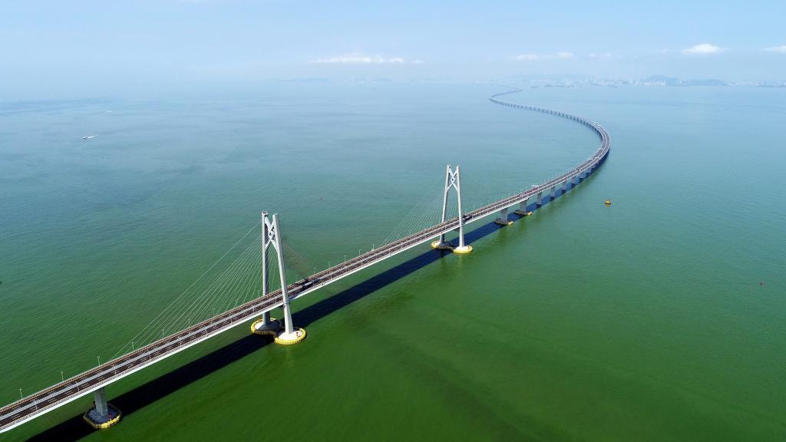
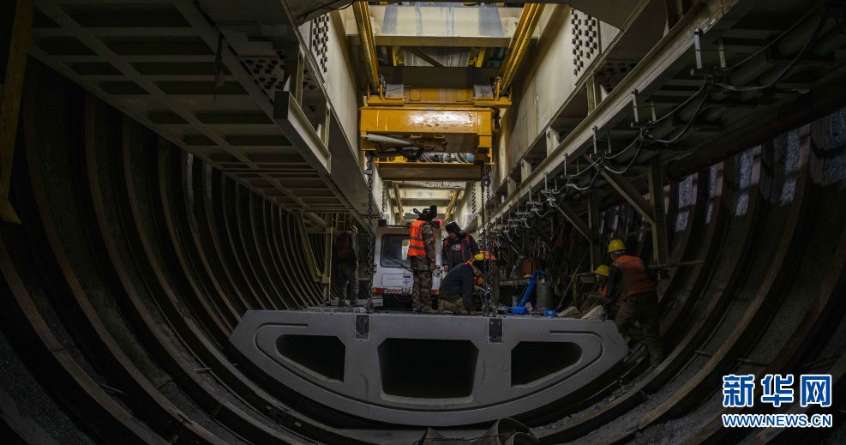
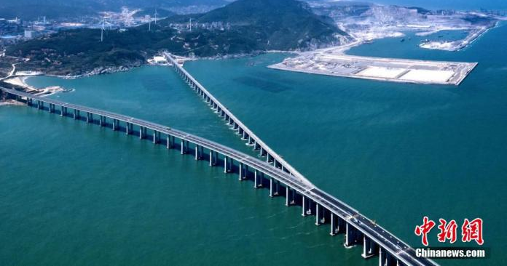
基建投资

Slide 23
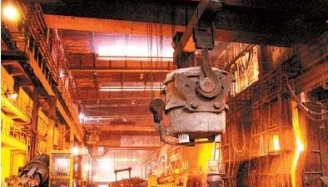

赶超先进
——服务于长期、优化经济结构与速度
  中国的金融体系以国有银行为主导，使政府有调度大规模资金的能力
  有利于积极引导资源配置到经济社会发展的重点领域和薄弱环节
  帮助我国在建国初期建立起较为完备的工业体系

Slide 24
基建投资
——服务于全局、基建支撑要素流动
  年均基建投资超过14万亿人民币，基建投资占GDP比重接近1/5
  以交通基建为例，公路里程在改革开放之初仅有89万公里，如今超过500万公里
  截至2020年底：
    公路总里程达到了519.8万公里，其中高速公路16.1万公里，世界第一
    铁路总运营里程14.6万公里以上，其中高速铁路3.8万公里，已建成全球范围内现代化程度最高的铁路网和最发达的高铁网
跨界正外部性

Slide 25
脱贫攻坚
——服务于全局、基建支撑要素流动
  扶贫事业所需的投资巨大，且回报周期长、回报率低，商业性金融不敢投、不愿投。
  政策性银行长期为扶贫开发提供大规模低息的信贷资金，极大地支持了贫困地区的基础设施建设和产业发展
  银保监会的数据显示，政策性银行扶贫贷款余额占全银行业扶贫贷款余额的一半以上
    “十三五”时期，国家开发银行与农业发展银行的扶贫贷款累计投放额，分别为1.18万亿元与2.32万亿元。

Slide 26
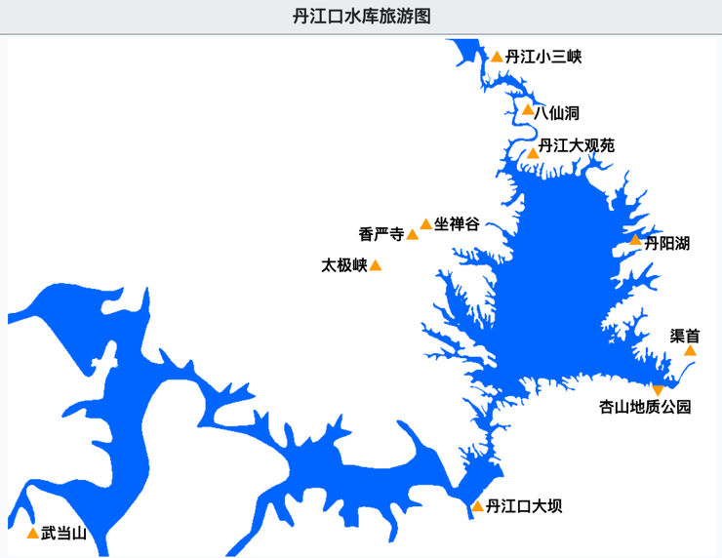
案例分析：政府投资与民间投资的互补
丹江口市是隶属于湖北省的一个县级市，毛泽东曾在这里提出了“南水北调”的构想，而丹江口市至今仍是南水北调中线工程的调水源头
它具有丰富的水利资源，也是集老区、山区、库区于一体的贫困县
  丹江口库区，地貌支离破碎，移民居住在千沟万汊中，土地资源少，耕作条件差，行路难，饮水难，长期处在社会发展的边缘

Slide 27
案例分析：政府投资与民间投资的互补
政府基建投资：
  在十堰市2021年重点项目清单中，丹江口市“南水北调中线工程纪念园”文旅特色街区配套设施建设项目计划总投资2.3亿元，包括文旅消费体验区和配套的公用基础设施
金融体系支持：
  汉江集团是湖北第三大能源集团，为当地贡献了一半以上的财政收入
  2020年，在新冠疫情的冲击下，国家开发银行通过流动资金贷款项目为汉江集团发放贷款4亿元，作为贫困地区重点央企复工复产的重点项目
产业转型升级：
  当地的产业结构也逐步从依赖重工业，转型升级为由第三产业主导
  三次产业结构为10.5: 43.1: 46.4

Slide 28
案例分析：政府投资与民间投资的互补
曾经（2006年）：
  丹江口库区优势产业柑橘，因区位条件差，销售价格长期走低，平均每公斤比公路沿线低0.4元左右，在市场竞争中处于明显弱势地位，农民增产难增收
如今（2021年）：
  丹江口市库区柑橘交易大市场有限公司负责人朱伟介绍，每天有上百辆大卡车从这里发往全国各地，日销售量可达200万斤
  同时，交易市场还为邻近村民提供就业岗位1000余个，每年发放务工费6000余万元，人均月增收2200元

Slide 29
一把双刃剑：谈谈代价
  投资回报率低、相关债务高企
    以收费公路为例（主要为高速公路），累计投资额超过10万亿，债务余额接近7万亿，其中85%为银行贷款；然而，由于整体客货运量较低，自2014年起全国收费公路的通行费收入远不足以偿还债务本息
    2019年全国收费公路的通行费收入为5,937亿，但每年仅偿还债务的还本付息支出就高达8,409亿。
  未来大规模基础设施老化，面临着巨大的养护成本
  大量银行资金投向回报率较低的基建，是中国的银行存款利率偏低的重要原因，也是 “金融抑制”现象的深层次原因

Slide 30
危机中保障经济社会平稳运行
中国的金融体系还有一个显著的优势，就是能够积极配合宏观调控政策，及时有效地应对突发的冲击甚至灾难
  2008年的全球经济危机
  2020年的新冠肺炎疫情

Slide 31
2008年全球经济危机
  “四万亿”经济刺激计划：
    中国政府于2008年11月推出了进一步扩大内需、促进经济平稳较快增长的十项措施，并计划到2010年底约投资4万亿元
  金融市场配合释放流动性：
    在2009、2010这两年间，全社会新增金融机构贷款分别为9.6万亿和7.9万亿，M2的年均增速为24.1 %
    国有企业获得信贷支持后进行大规模逆周期投资
  中国从危机中较快复苏：
    2009年，GDP增速从第一季度6.4%恢复至第四季度的11.9%；
    失业率逐步回落

Slide 32
2020年新冠肺炎疫情
  2020年的《政府工作报告》特别强调，“留得青山，赢得未来”，并明确提出“保障就业和民生，必须稳住上亿市场主体，尽力帮助企业特别是中小微企业、个体工商户渡过难关”，要求“大型商业银行普惠型小微企业贷款增速要高于 40%”
    在一系列援企稳岗政策的帮扶下，中国经济表现出坚强的韧性，大量受疫情冲击的企业、尤其是中小企业渡过了难关，进而稳住了就业的基本盘
    金融体系保持了合理充裕的流动性，通过多种货币政策工具，缓解了重点行业和领域的疫情冲击影响，提高全社会防控疫情和恢复生产的能力
    中国城镇调查失业率自2020年2月达到最高值6.2%后逐步回落，于年底降至5.2%，与上年同期持平，并成为主要经济体中在2020年唯一经济正增长的国家

Slide 33
一把双刃剑：再谈代价
  短期内：
  大型国企与受支持企业获得巨额信贷，大规模逆周期投资实现了“保就业”“稳增长”目标
  中长期：
  逆周期投资并没有成为有市场需求支持的有效产能 → 企业基本面恶化、偿债压力骤增，难以持续增加就业 → 无效过剩产能在银行端产生大量不良贷款，造成整体金融效率下降
  由于大量金融资源投向了基础设施等收益率较低的项目，以及在危机时期支持了大型国有企业的逆周期投资等，金融体系的整体资源配置效率相对较低
    与此同时，银行不良贷款、影子银行、企业债务与地方债务偿债风险等方面的金融风险也不断积累

Slide 34
当前金融体系有何弊端？

Slide 35
当下中国金融体系
不利于创新与多元经济的发展
第四小节内容提要：
  一、以银行贷款为主的间接融资方式不利于创新
  二、“竞争非中性”现象不利于多元经济发展
  三、特定行业集中配置资源不利于产业现代化

Slide 36
间接融资方式不利于创新
银行放贷时更加关注的问题是否能够收回贷款
  银行并不那么关心企业能否实现创新，银行更关注企业能否还得起钱
大量贷款以政府信用支持和房地产为抵押品
  银行贷款结构以担保贷款为主（包括抵押、质押、保证贷款），信用贷款占比较低
银行贷款
抵质押物
政府信用 房地产
需要

Slide 37
间接融资方式不利于创新
信用贷款的风险相对于抵押、担保贷款更大
  一旦出现贷款逾期，也因缺乏抵押物而清收困难，容易形成不良资产
大量小微企业融资难的根结在于：缺乏足够的抵质押物
  这一问题在轻资产的服务业中尤其突出
银行贷款
抵质押物
政府信用 房地产
小微企业
需要
缺乏

Slide 38
“竞争非中性”不利于多元经济发展
企业是创新的主体，而民营经济和中小企业是科技创新的主力军
  民营企业贡献了50%以上的税收，60%以上的国内生产总值，70%以上的技术创新成果，80%以上的城镇劳动就业。
部分中小微企业难以通过直接融资渠道来获得资金
  比如公开发行上市、发行公司债等
民营经济所使用的金融资源远低于其经济贡献
从供给端看，银行更偏爱背后有政府信用支撑的大型国企
  存在“财政与金融不分家”现象
  民营企业企业规模小、资产轻、信用记录不完善，融资成本较高

Slide 39
“竞争非中性”不利于多元经济发展
企业是创新的主体，而民营经济和中小企业是科技创新的主力军
部分中小微企业难以通过直接融资渠道来获得资金
  比如公开发行上市、发行公司债等
民营经济所使用的金融资源远低于其经济贡献
从供给端看，银行更偏爱背后有政府信用支撑的大型国企
  存在“财政与金融不分家”现象
  民营企业企业规模小、资产轻、信用记录不完善，融资成本较高
越来越多的债务集中于国有部门，不利于多元经济发展

Slide 40
资源的行业偏向不利于产业现代化
在畅通国内大循环的战略部署下：
  消费占国民经济的比重逐步上升，现代服务业等第三产业的重要性与日俱增
由于金融资源在行业上更多配置到工业、建筑、房地产，而高新技术、服务业等现代化产业难以得到足够的金融支持
  地方政府为在短时间内实现GDP的快速增长，存在过度投资冲动，并且偏向重大基础设施项目
  相对而言，服务业、战略性新兴产业的企业通常缺乏足够的抵质物，较难获得信贷支持

Slide 41
资源的行业偏向不利于产业现代化
在畅通国内大循环的战略部署下：
  消费占国民经济的比重逐步上升，现代服务业等第三产业的重要性与日俱增
由于金融资源在行业上更多配置到工业、建筑、房地产，而高新技术、服务业等现代化产业难以得到足够的金融支持
工业制造业
建筑房地产
充足
银行贷款
抵质押物
政府信用 房地产
需要
缺乏
新兴产业
信息技术
新能源
环保节能

Slide 42
金融体系必须做出改革
中国以国有银行为主导的金融体系，有效地支持了“集中力量办大事”，推动了中国在关键领域的高效率发展，牢牢抓住了发展机遇
另一方面，金融市场长期支持“基建补短板”等低收益的项目，不仅造成大量金融资源的利用效率较低、偿债风险较高，也制约了其他经济部门的发展
应该思考：在未来，中国的金融体系如何能够更好地支撑创新型国家战略？

Slide 43
金融体系改革的方向

Slide 44
金融体系如何服务于高质量发展？
第五小节内容提要：
  一、扩大高水平金融开放，激发资本市场活力
  二、拓宽直接融资渠道，完善利率市场机制
  三、支持金融科技创新，实现企业同等待遇
  四、推动财政金融分家，打破政府刚性兑付

Slide 45
扩大高水平对外金融开放
以更高水平的对外金融开放来促进国内金融体系的改革
借助外循环来畅通内循环，进一步提升金融市场效率、激发资本市场活力

Slide 46
扩大高水平对外金融开放
1.“引进来”：为银行业引入外部竞争机制，通过竞争提高资源配置效率
  如2021年4月9日四部门发布的《关于金融支持海南全面深化改革开放的意见》提到：
    鼓励境外金融机构落户海南，支持设立中外合资银行；
    支持海南的银行引进符合条件的境外战略投资者；
    对于本地银行：改善股权结构，完善公司治理

Slide 47
扩大高水平对外金融开放
2.“走出去”：推动资本市场双向开发，尤其是推进人民币国际化进程
  一方面，提升中国的国际地位及面对国际贸易争端时的话语权
  另一方面，当人民币成为“锚货币”，有利于企业在国际金融市场融资，并合理控制融资成本
  根据IMF报告的数据，截至2021年一季度末，人民币储备规模为2874.64亿美元，在全球70多个央行外汇储备中居第五位，为2016年以来的最高水平

Slide 48
拓宽直接融资渠道
《“十四五”规划》 中指出：
「健全实体经济中长期资金供给制度安排，创新直达实体经济的金融产品和服务，增强多层次资本市场融资功能。」

Slide 49
拓宽直接融资渠道
1. 提高直接融资、尤其是股权类融资的比例，吸引更多长期资金
  2019年开市的科创板即是一个比较好的尝试
  截至2021年7月22日，科创板成立两周年，共有313家上市公司，总市值达4.95万亿元，成为了优秀科创企业的重要融资渠道

Slide 50
拓宽直接融资渠道
2. 深化利率市场化改革，使得利率能够充分反映投资回报，使金融资源更多地流向中小微、民营企业
  2015年前后，存贷款利率限制先后放开
    但在银行业内，贷款依然存在着隐性下限（如贷款基准利率的0.9倍）
    同时，银行仍要接受央行的窗口指导，对特定企业的信贷给予优待

Slide 51
拓宽直接融资渠道
2. 深化利率市场化改革，使得利率能够充分反映投资回报，使金融资源更多地流向中小微、民营企业
  2019年8月，央行改革并完善了贷款市场报价利率（LPR）形成机制
    简单来说，就是在央行中期政策利率（Medium-term Lending Facility， MLF）的基础上，由十几家不同所有制的报价行报出贷款市场利率（Loan Prime Rate, LPR），而后银行参考LPR确定实际业务中的贷款利率 → 有效降低部分贷款利率
    虽然适时打破了贷款利率隐性下线，但市场基准利率仍以政策利率为中枢来运行

Slide 52
支持金融科技创新
《“十四五”规划》 中指出：
「创新金融支持民营企业政策工具，健全融资增信支持体系，对民营企业信用评级、发债一视同仁，降低综合融资成本。」

Slide 53
支持金融科技创新
在提升金融市场活力、完善利率机制的基础上，期待实现企业同等待遇
科技与金融深度融合，为金融服务实体经济提供了新的手段
  如人工智能、机器学习、金融大数据等，有效减少金融市场中信息不对称、信用不完善的问题，以此降低民营企业的融资成本
  银行可以运用大数据交叉验证等金融科技，实现更为精准、有效的信贷审批和风险管控，免去繁琐的人工作业，降低信贷对抵押物的依赖

Slide 54

支持金融科技创新
科技与金融深度融合，为金融服务实体经济提供了新的手段
金融科技助力普惠金融：以农村的小微经营主体为例
  如农户、农产品电商等，他们贷款周期短、频率高，缺少符合要求的抵押物
  蚂蚁集团旗下的网商银行开发了卫星遥感信贷技术，卫星系统可以识别农田的大小、农作物种类，预测产量及产值，再给予农户对应的信贷额度

Slide 55
支持金融科技创新
科技与金融深度融合，为金融服务实体经济提供了新的手段
央行等部门对普惠小微贷款的支持力度也不断加强
《2020年政府工作报告》中明确提出，大型商业银行的普惠型小微企业贷款增速要高于40%，2021年仍要求这一增速保持在30%以上
得益于政策与科技的有力支持，普惠贷款自2018年起处于加速上升的态势。截至2021年7月底，普惠小微贷款支持小微经营主体3800多万户

Slide 56
推动财政金融分家
  “财政和金融不分家”这一根源性特征导致了财政所投资项目的收益低、相关金融产品出现“刚性兑付”、影子银行高速发展等系列问题，使得大量金融配置到了低效率的行业和企业中
  投资者对于政府产生的“隐性担保”预期将会降低地方政府性债券的融资成本（相较于民营企业约为四成），使得基本面较差的城投公司得以持续以较低的成本发债，进一步增加了地方政府性债务风险

Slide 57
民营企业融资难
SOE
商业银行
政府
LGFV
影子银行
民企
低利率
高利率
高利率、低回报和刚性兑付的组合
Notes:
中文版无，隐藏

Slide 58
推动财政金融分家
未来，要更加明确金融和财政在职能上的差异，推进财政与金融分家：
  1. 推进地方融资平台的市场化转型，促进地方融资平台的公共职能与企业职能分离
  2. 放松地方政府债券融资规模限制，并推进其市场化定价，以地方政府债券逐步替代城投债
  3.加强金融监管部门和财政部门之间的协同，尤其是加强对影子银行体系的监管，预防系统性金融风险的爆发

Slide 59
非常感谢！

